Slide 1
Hulldekker i tre
Et lite tilbakeblikk for å se hvor vi startet.
Vi har hatt og har bjelkelagstabeller for gitterdragere hvor gurter og staver står samme vei som en takstol (48 mm tykkelse). Dette er tradisjonelle bjelkelag bygd opp på samme måte som et heltrebjelkelag med den forskjellen at heltrebjelkesnittet er byttet ut med et parallellfagverk.
Hulldekke i tre

Slide 2
Hulldekker i tre
Fordeler og bakdeler ved å bygge gitterbjelken med 48 mm virkestykkelse i stedet for 98 mm virkestykkelse.
+ (pluss)
Enklere med tradisjonelt presseutstyr
Større arealer å gripe tak i for spikerplatene
- (minus)
Konstruksjonen blir høyere enn om vi vender på virket.
Mindre hulrom til å føre kanaler
…
Hulldekke i tre

Slide 3
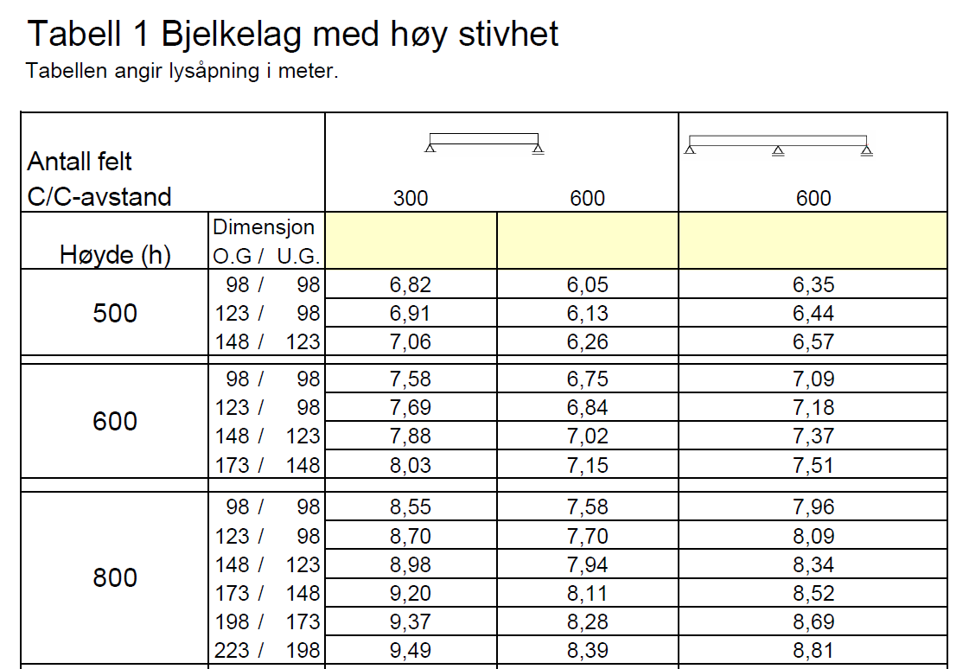
Hulldekker i tre
Vi har tabeller med gitterbjelker bygd opp med virket på tradisjonell måte:
Hulldekke i tre

Slide 4
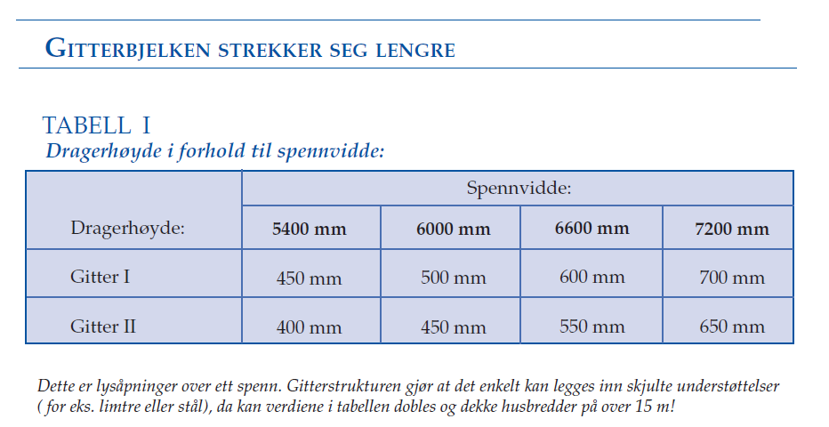
Hulldekker i tre
Nå har vi hulldekker i tre med tverravstivere som fordeler lastene og gir oss bedre stivheter. Hvilke spennvidder vi kan oppnå har endret seg litt i forhold til hva vi startet med. Fra brosjyren ”Lette etasjeskillere av gitterbjelker” (ref. takstol.com):
Hulldekke i tre

Slide 5
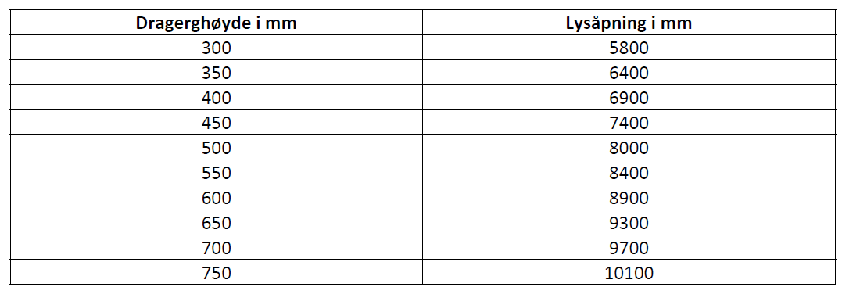
Hulldekker i tre
I stedet for betongheller valgte vi et plankedekke med for eksempel 2 stk. 48 x 198 mellom hver gitterbjelke som henges opp via tverravstiverne. Fra brosjyre ”Hulldekke i Tre” har vi følgende tabell (ref. takstol.com):
Hulldekke i tre

Slide 6
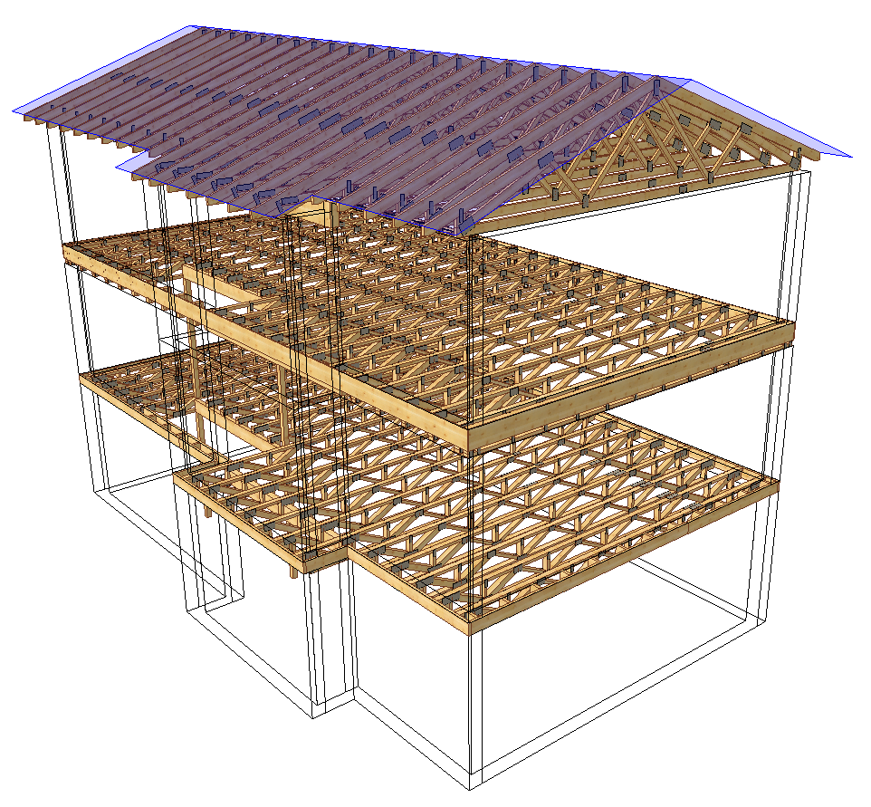
Hulldekker i tre
Fra prosjektet ”Comfort properties” har vi høstet erfaringer som har gjort at vi kan beregne hvilke egenskaper bjelkelaget vil få. I animasjonsfilmen for bolighuset har vi to etasjer med hulldekker i tre. Vi ser på valgene av høyde på bjelkelaget som er gjort.
Hulldekke i tre

Slide 7
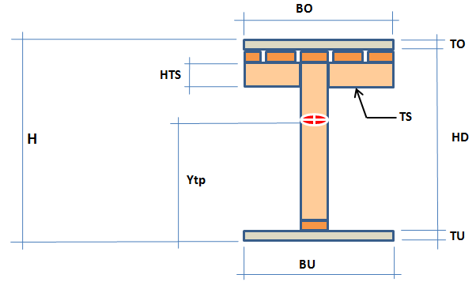
Hulldekker i tre
Vi har to stk. hulldekker i tre med største lysåpning 6600 mm med 22 mm sponplate og 14 mm parkett på bjelkelaget. Som himling forutsettes 12 mm gips og 12 mm takplater eller panel.
Hvilken høyde må gitterdrageren ha?
Hvilken dimensjon bør vi ha på tverravstiver?
Hulldekke i tre

Slide 8
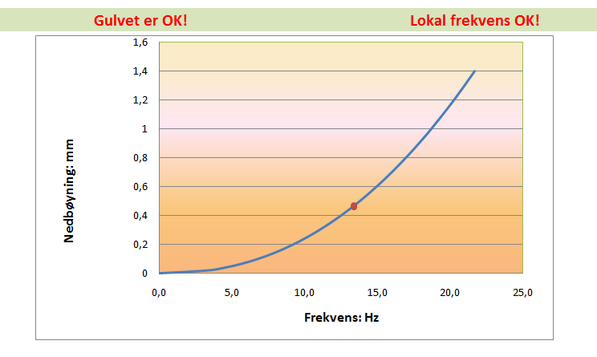
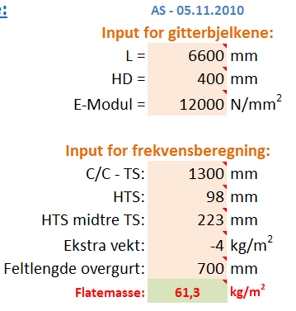
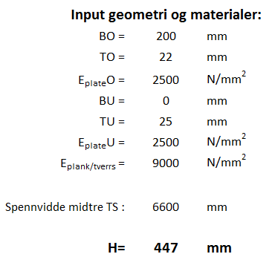
Hulldekker i tre
Arnold’s excel-ark
Hulldekke i tre

Slide 9
Hulldekker i tre
Når vi bestemmer høyden på gitterdrageren, kan vi ikke konkludere med at vi kan benytte den høyden vi kommer frem til før vi har:
Dimensjonert gitterdrageren i bruddgrense og bruksgrense og ser at vi får den til å holde i disse grensetilstandene.
For bolighuset som det er laget animasjonsfilm av, er dette gjort og animasjonsvideoen viser bjelkene slik de ble med riktige dimensjoner og spikerplater i knutepunktene.
Hulldekke i tre

Slide 10
Hulldekker i tre
Vi tar nok et eksempel og ”tøyer strikken litt”. Vi har sett tabellen:
Vi setter inn i regnearket og ønsker å lage et lydgulv med lysåpning på 6900 mm.
2 lag 15 mm branngips samt takplater nedhengt i bøyler under gir en egenlast 12,5*2+7=32 kg/m².
På oversiden legges det 2 stk. 12 mm silensioplater, ett lag 13 mm gips og parkett. Dette gir en egenlast på 7+9+10=26 kg/m².
Hulldekke i tre

Slide 11
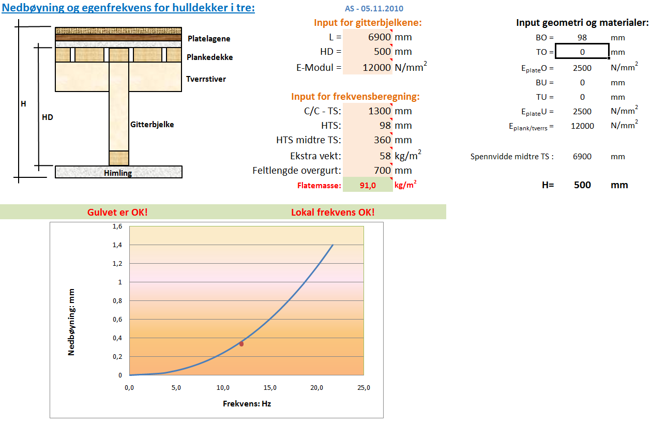
Hulldekker i tre
For å regne på lydgulvet, må vi altså ta hensyn til en ekstra egenlast på 32 + 26 = 58 kg/m². Plankedekket og gitterdrageren er inkludert i regnearket.
Hulldekke i tre
Notes:
Vi ser at vi har hatt en økning av lysåpningen i forhold til den første brosjyren som ble laget. Egenlasten på den opprinnelige er

Slide 12
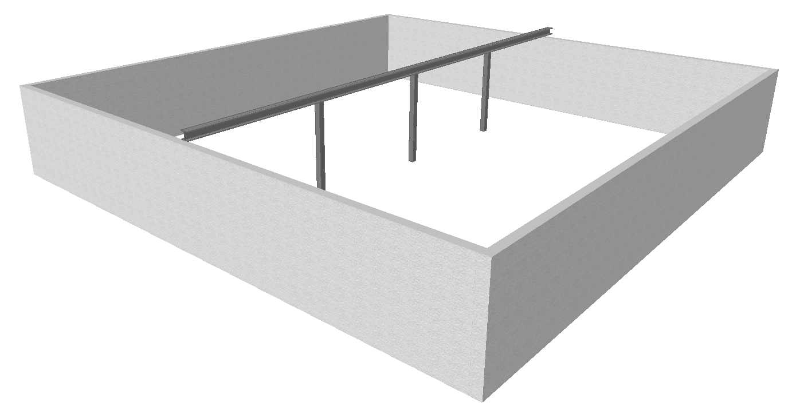
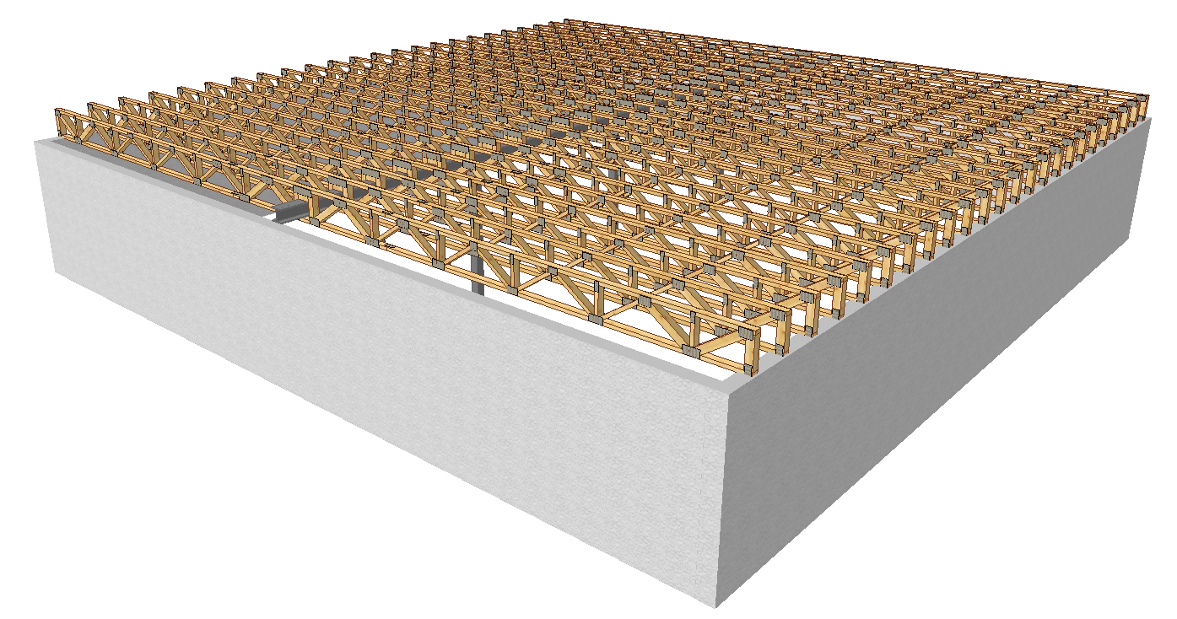
Hulldekker i tre
Resultat av dimensjonering av gitterbjelkelaget:
Gitterdragere med høyde 500 mm over to like felt dimensjonert for egenlaster for lydgulv R60 og nyttelast 3000 N/m².
Hulldekke i tre
Notes:
Her har vi dimensjonert bjelkelaget for 3000 N/m² nyttelast og vi har ikke hatt problemer med selve dimensjoneringen.

